Slide 1
RIMSKO GRADITELJSTVO I KOMUNIKACIJE
POV OŠ C.5.1. Učenik obrazlaže važnost izuma i tehnologije u prapovijesti starome vijeku.

Slide 2
Nakon današnjeg rada moći ćeš:
imenovati,prepoznati i opisati građevine koje grade Rimljani
navesti barem tri građevine koje se nalaze na Forumu Romanumu
objasniti važnost gradnje cesta za razvoj gospodarstva

Slide 3
Za današnji rad ti je potrebno:
udžbenik
bilježnica
olovka, gumica...
U bilježnicu napiši naslov i datum
RIMSKO GRADITELJSTVO I KOMUNIKACIJE

Slide 4
Ponovimo
Kako dijelimo rimsku prošlost?
Što je Forum?
Što je romanizacija?
Što su domus, insula, vila?

Slide 5
RIMSKO GRADITELJSTVO
Rimski graditelji bili su vrsni majstori.
Koriste opeku i kamen, žbuku i povezuju ih betonom.
Beton dobivaju mješavinom raznih materijala – vulkanski pepeo i vapno, tj. pečeni kameni vapnenac.
Prouči sliku na str. 202. i odgovori na pitanja koja se nalaze uz sliku.
odgovore napiši u bilježnicu

Slide 6
Što su sve gradili Rimljani?
mostove
vodovo d – akvedukt
kupališta – terme
slavoluke
hramove
borilišta – Koloseum
trkališta – Circus Maximus
ceste

Slide 7
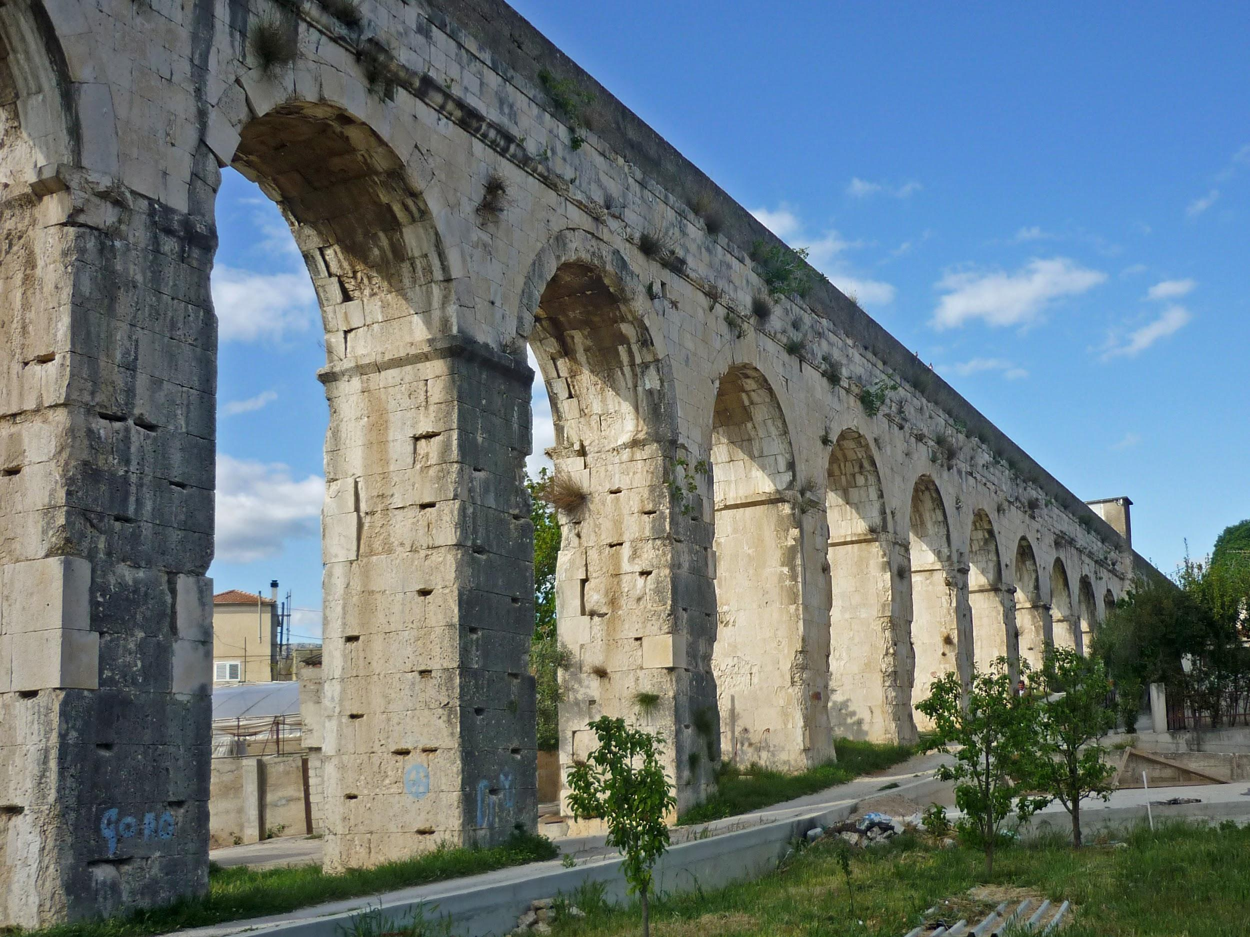
Akvedukt – vodovod
Akvedukt – građevina koja dovodi vodu iz okolice do grada.
Rimljani, ali prije njih i Asirci, Babilonci i drugi grade takav vodovod jer su smatrali da voda mora biti u padu kako bi došla do cilja.
DIOKLECIJANOV AKVEDUKT

Slide 8
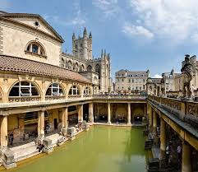
Kupališta – terme
Rimljani odlaze u terme zbog druženja.
Kao i danas, u termama postoji nekoliko prostorija za opuštanje.
Mjesto za odlaganje stvari, vježbaonica, bazeni s hladnom i toplom vodom.
U 4. st. postojale su 354 terme, od kojih su najveće bile: Karakaline,Trajanove i Dioklecijanove.

Slide 9
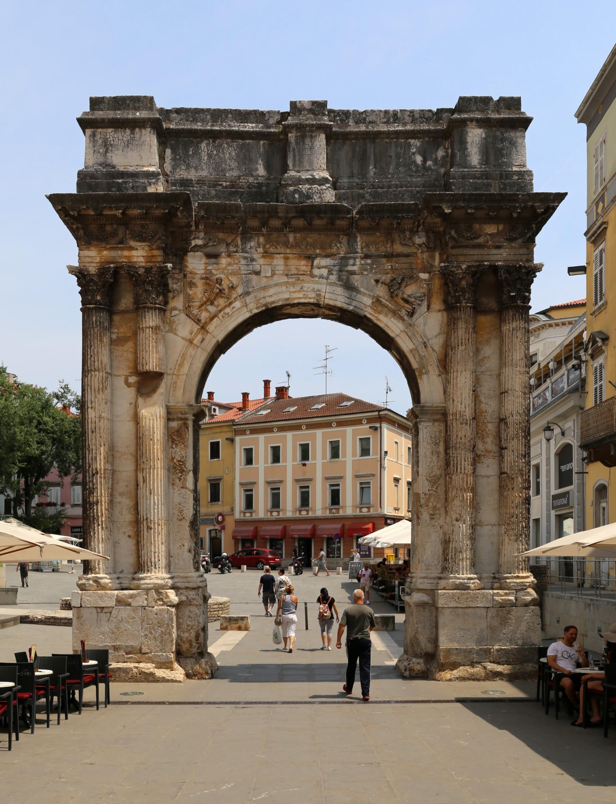
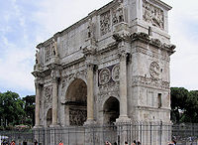
Slavoluci
Slavoluci se grade u čast pobjede u vojnom pohodu. Na njemu najčešće piše mjesto pohoda, ime vladara/vojskovođe i reljefni prikaz borbi.
SLAVOLUK SERGIJEVACA PULA
KONSTANTINOV SLAVOLUK – Rim

Slide 10
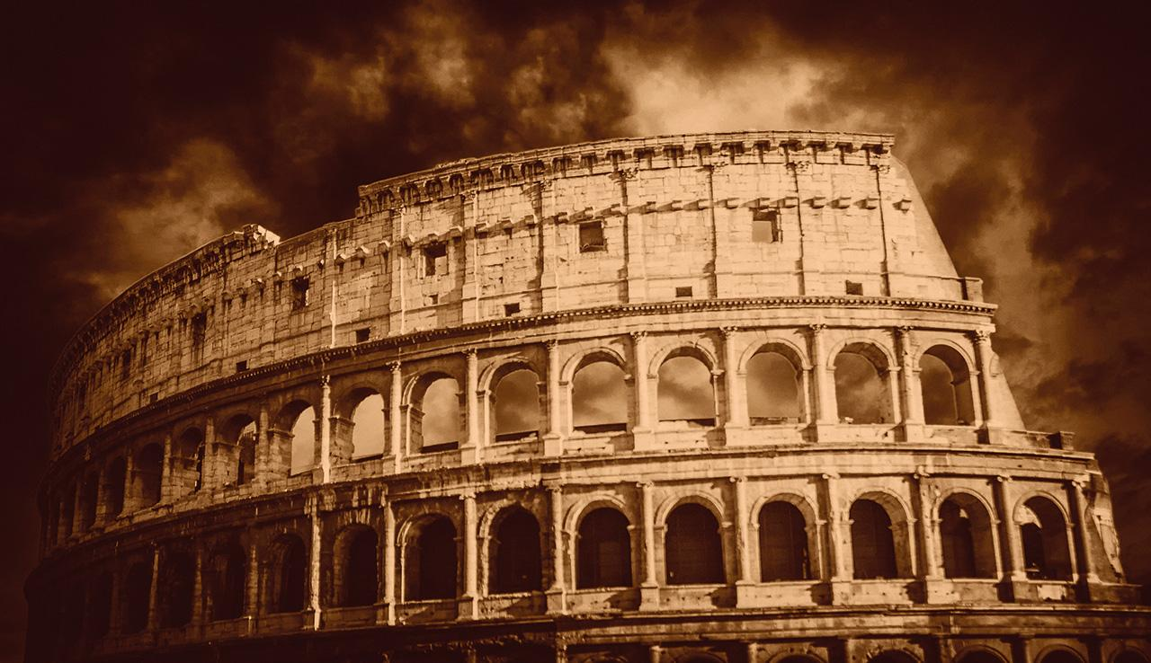
Borilišta/arene
Pročitaj tekst u udžbeniku na str. 203. i napiši odgovore na pitanja u bilježnicu.

Slide 11
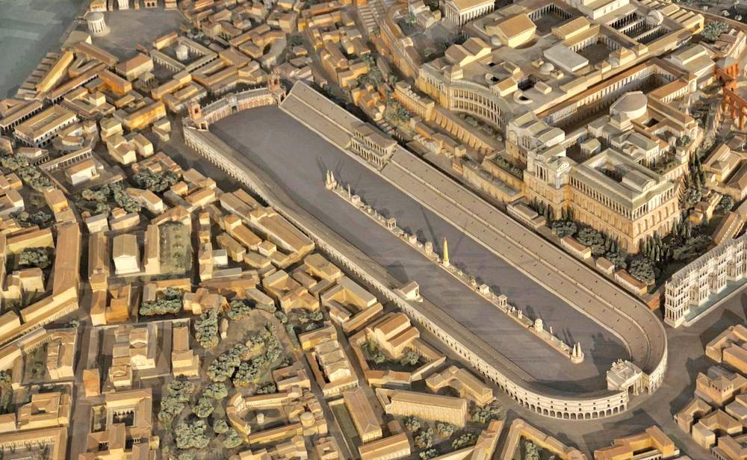
Ttrkališta/ Circus Maximus
Izgrađen je za utrke konja –dvokolica.
Gradnja započinje u vrijeme vladavine petog kralja, a dodatno su ga proširivali Cezar, Tit Flavije i Trajan.
Nakon gradnje Koloseuma gubi na važnosti.

Slide 12
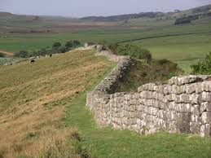
Limes/granica
Hadrijanov zid – izgrađen u 2. st. za obranu od napada barbara Pikta, sa sjevera
Granica/limes u provinciji Britaniji.
Danas je uvršten na UNESCO-v popis svjetske baštine.
Pogledaj rekonstrukciju gradnje zida.

Slide 13
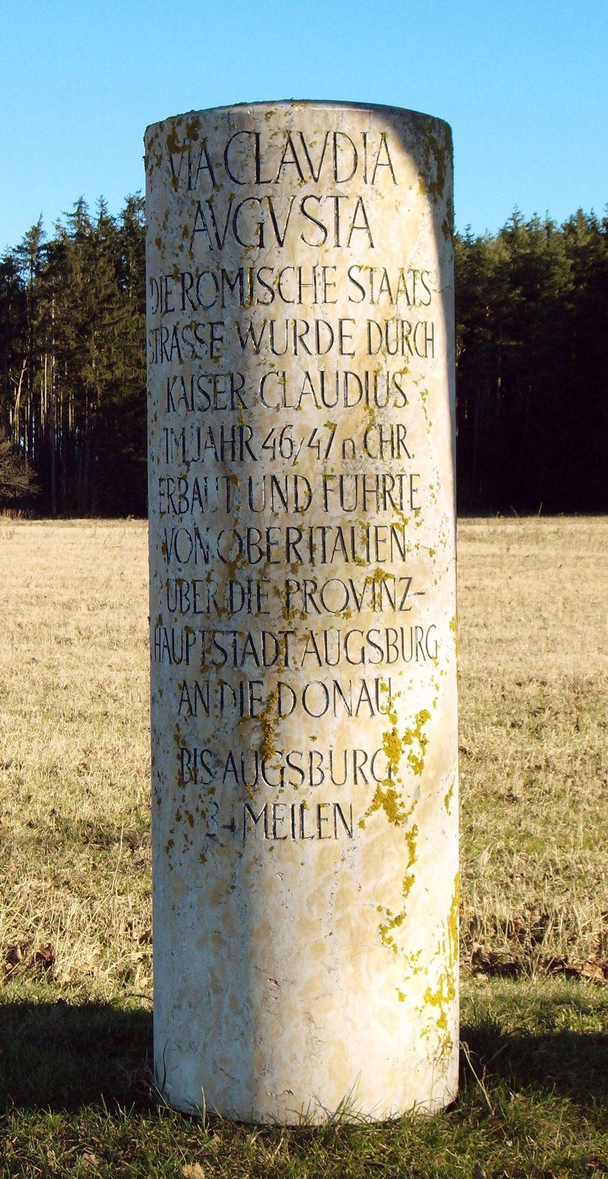
Rimske ceste
Rimske ceste imaj veliku važnost. Nakon osvajanja Rimljani grade ceste kako bi osvojena područja povezali s provincijama → brži protok vojske i razvoj trgovine.
Najpoznatija cesta bila je Via Appia, izgrađena u 4. st. pr. Krista
Cestama se putovalo pješice, na konjima ili kolima, najčešće u grupama zbog straha od napada razbojnika.
Na svakih tisuću koraka bio je postavljen MILJOKAZ( lat. milliarium). Označavao je udaljenost od Rima.

Slide 14
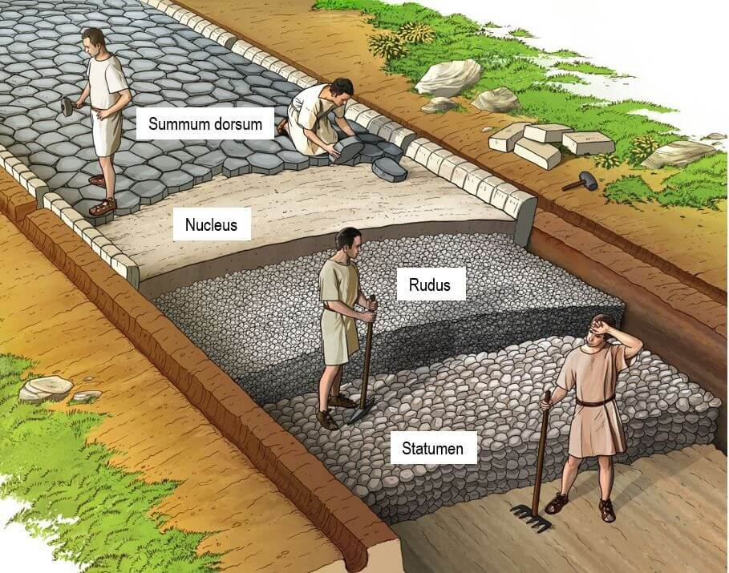
Kako se gradi cesta?
Iskopa se okvir širine 5-7 m i dubine 1-2 m
Na dno se stavlja pijesak i kreč, pa redom:
veliki komadi kamenja, postavljeni okomito, učvršćeni glinom
sloj drobljenog kamenja
sloj usitnjene cigle,pijeska i kreča
gornji, zadnji sloj, od nabitog šljunka ili popločen kamenim pločama
Izvor:
https://www.geotech.hr/rimske-ceste-spomenik-povijesti-i-cestogradnje/

Slide 15
Komunikacije na moru
Uz pomoć udžbenika (str. 206.), odgovori na sljedeća pitanja:
Koje još puteve, osim kopnenih, koriste Rimljani?
Kako se orijentiraju?
Koja je najveća rimska luka?

Slide 16
Prepiši
Rimljani – vrsni graditelji
Gradnja: cesta,mostova, akvedukta,koloseuma, mostova...

Slide 17
Za kraj
KVIZ – provjeri prepoznaješ li rimske građevine!
Izvori za učenike:
S. Bančić, T. Matanić: KLIO 5, Školska knjiga, Zagreb 2019.

